Slide 1
Испания. Барселона
Столица Каталонии и самый красивый город на побережье — Барселона. Описать все достопримечательности и красоты города нереально — их надо увидеть. Рамбла, Готический квартал, дома Гауди, музеи гениальных Пикассо и Миро, Саграда Фамилия, Монжуик… список можно продолжать практически бесконечно. Неудивительно, что в разгар лета на улицах Барселоны иностранная речь слышится гораздо чаще испанской.
Подготовлено ученицей 10-б класса Доронцовой Анной

Slide 2
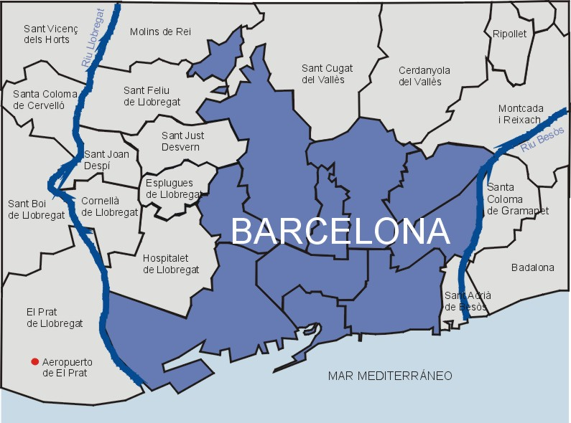
Барсело́на — город в Испании, столица автономной области Каталония и одноимённой провинции. Порт на Средиземном море в 120 км от границы Франции. Крупнейший промышленный и торговый центр Испании. Один из важнейших туристических пунктов в европейских маршрутах.

Slide 3
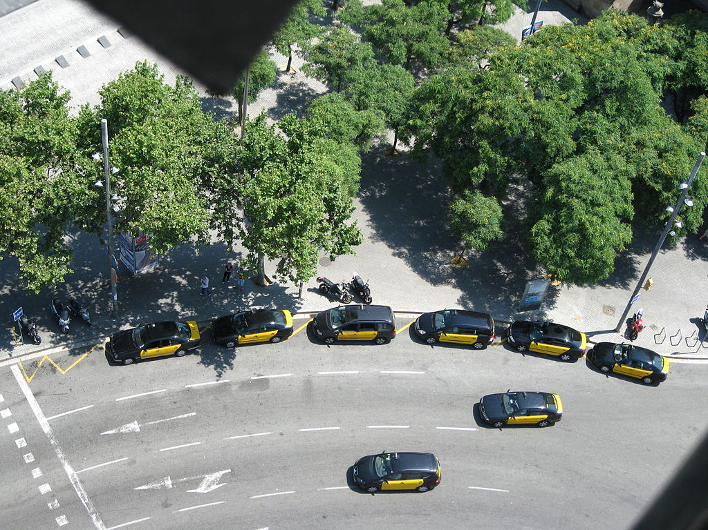
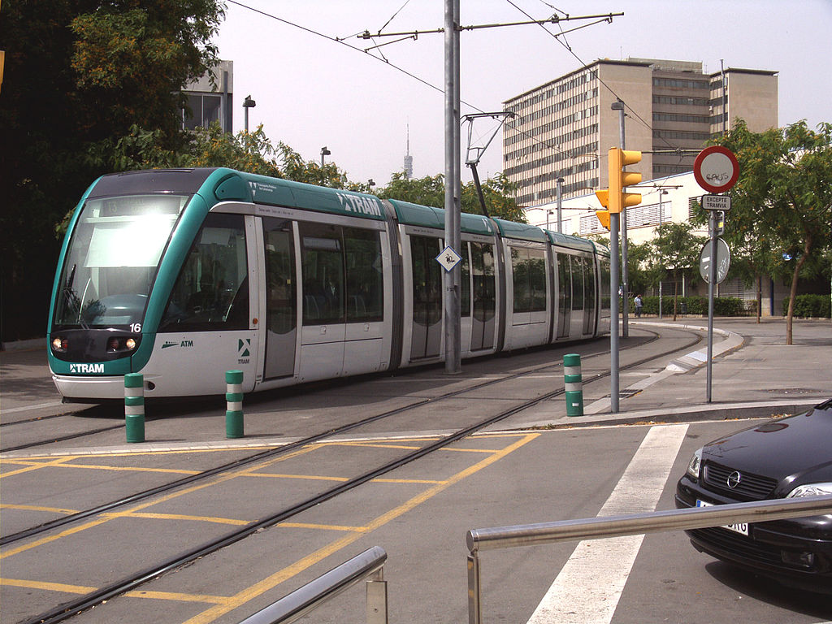
Транспорт:
Воздушный транспорт
Морской транспорт
Железнодорожный транспорт
Общественный транспорт
Такси
GoCars Barcelona
В городе распространяется практика аренды на один час маленьких автомобилей, снабжённых навигаторами GPS, с правом бесплатной парковки. Их называют «желтый автомобиль» или GoCars Barcelona.

Slide 4
Климат
 | Cреднемесячная температура, °C
 | янв | фев | мар | апр | май | июн | июл | авг | сен | окт | ноя | дек
днем | +13 | +14 | +16 | +18 | +21 | +25 | +28 | +28 | +25 | +21 | +16 | +13
ночью | +6 | +7 | +9 | +11 | +14 | +18 | +21 | +21 | +19 | +15 | +11 | +8
воды | +13 | +13 | +15 | +17 | +18 | +22 | +24 | +26 | +25 | +22 | +20 | +16
Лучшее время для поездки в Барселону — скорее, вопрос вкуса. Купальный сезон начинается в середине мая — начале июня и длится до конца сентября. Самое приятное время — май и сентябрь. Конец июля и первая половина августа — время, когда иностранцев на улицах города больше, чем жителей Барселоны.

Slide 5
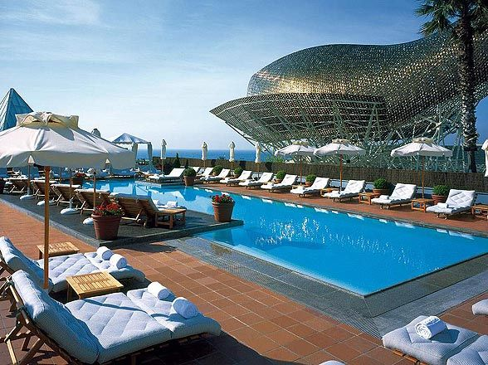
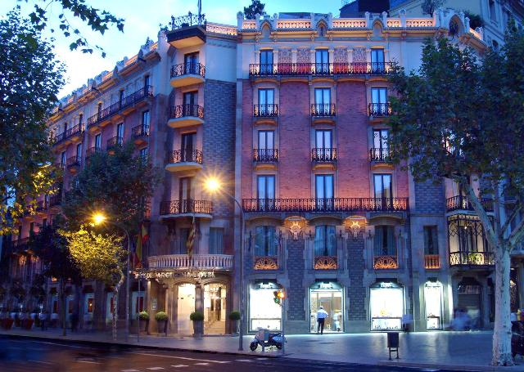
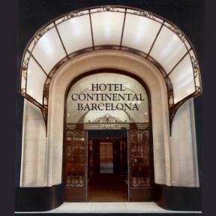
Отели Барселоны
В Барселоне построено несколько сотен отелей разной «звездности»: от роскошных класса люкс до вполне демократичных, работающих по системе «Bed&Breakfast». Также в наличии апартаменты, хостелы и кемпинги.

Slide 6
Барселона — архитектурное чудо Испании, достопримечательности которого привлекают огромное количество туристов в течение всего года.

Slide 7
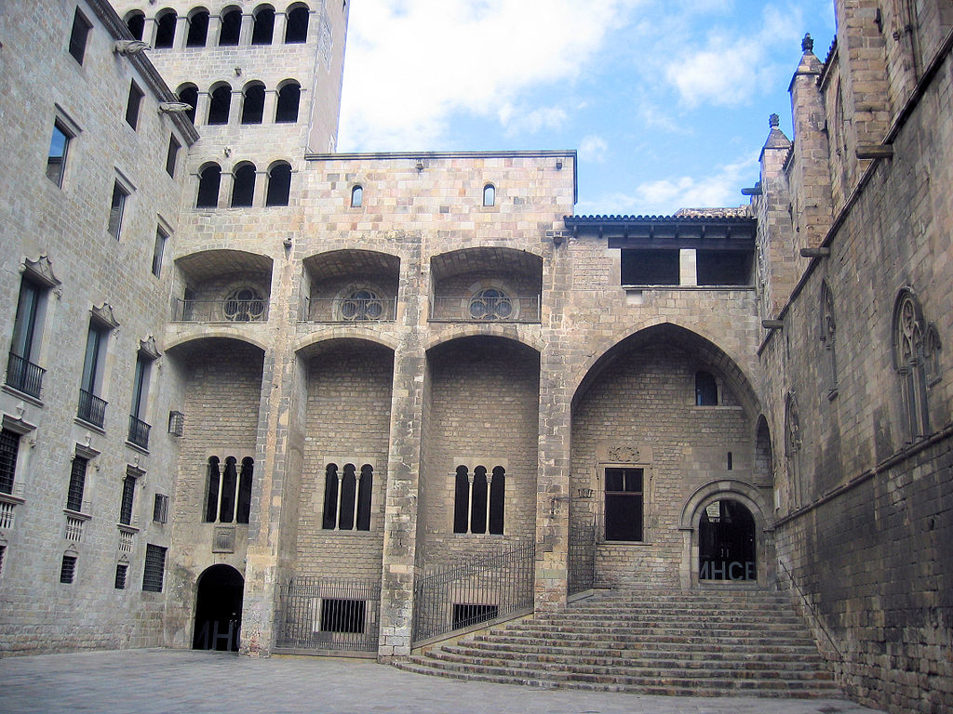
Старый город и Готический квартал

Slide 8
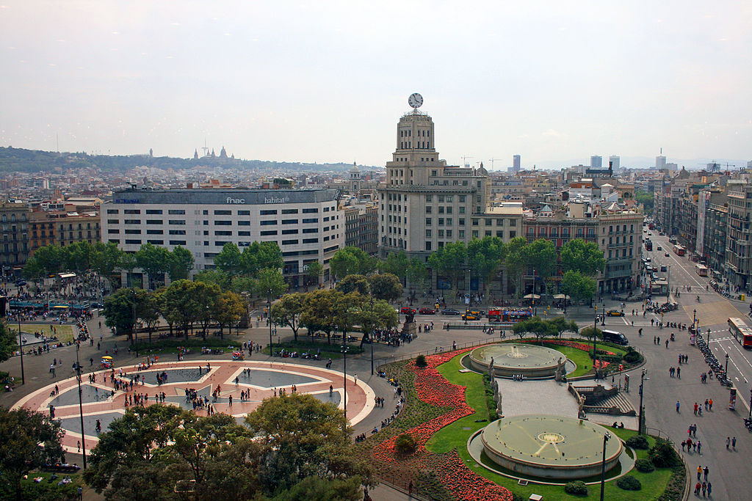
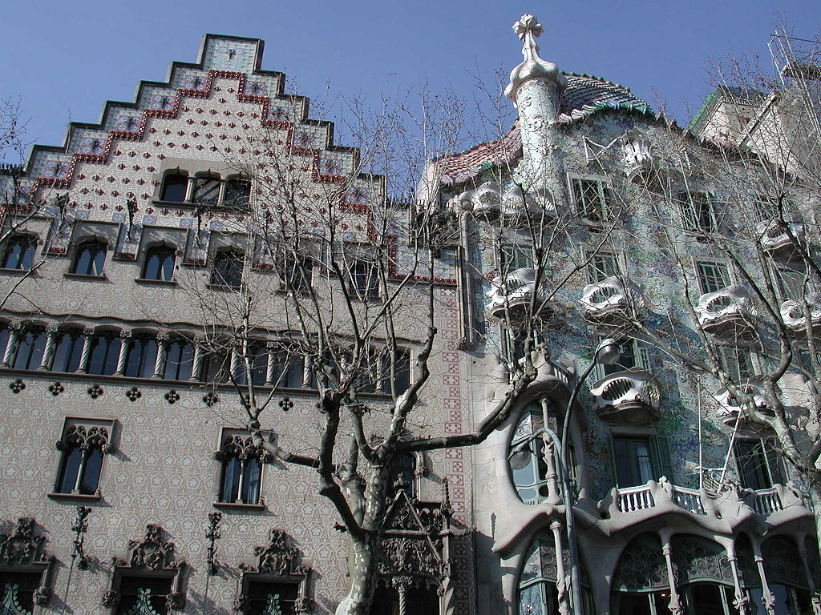
Центр города

Slide 9
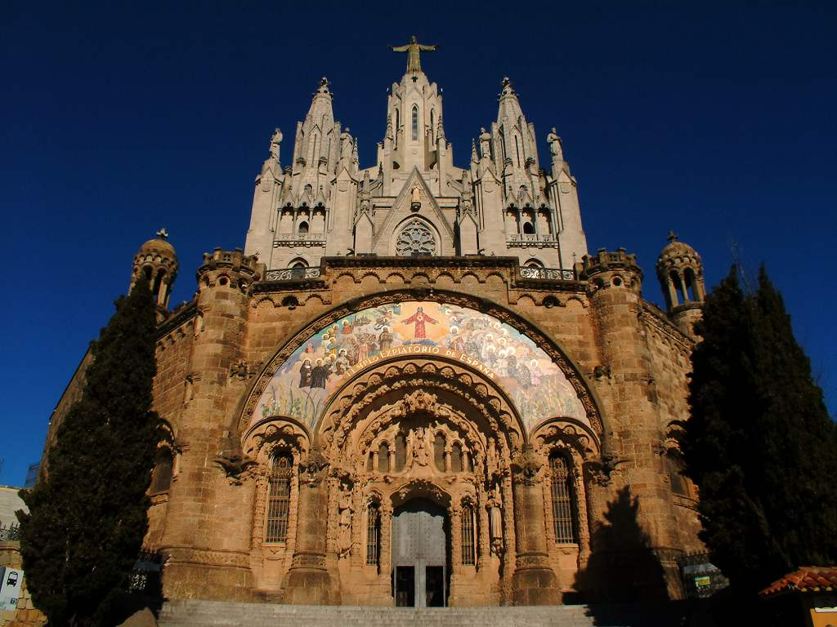
Храм Святого Сердца

Slide 10
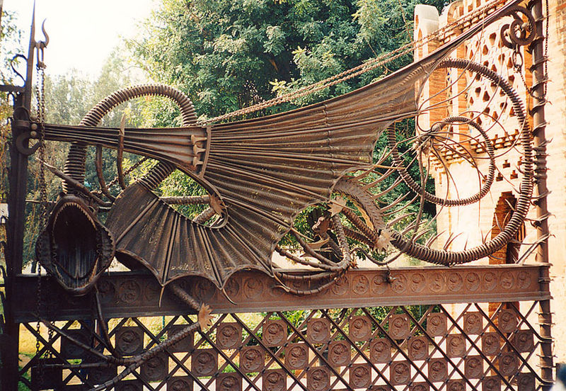
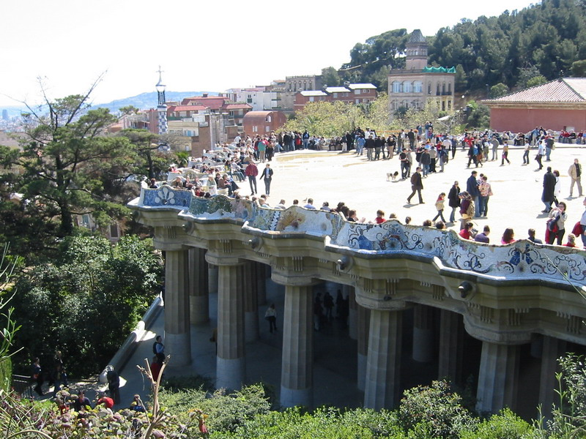
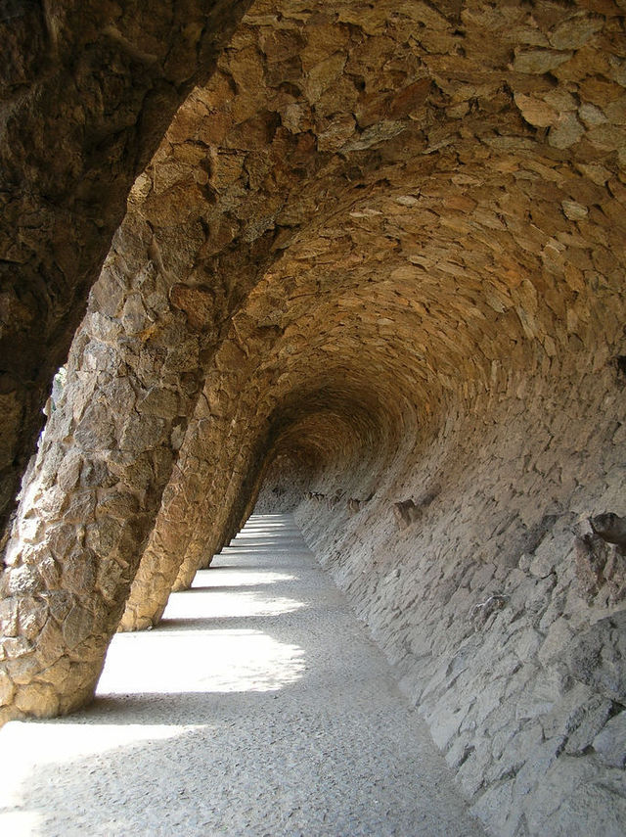
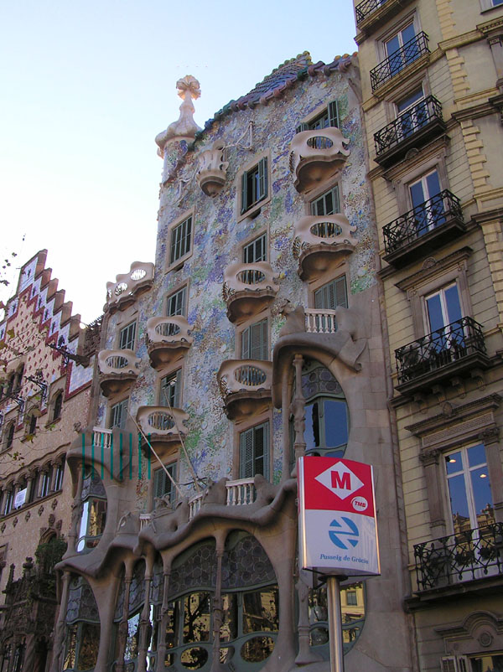
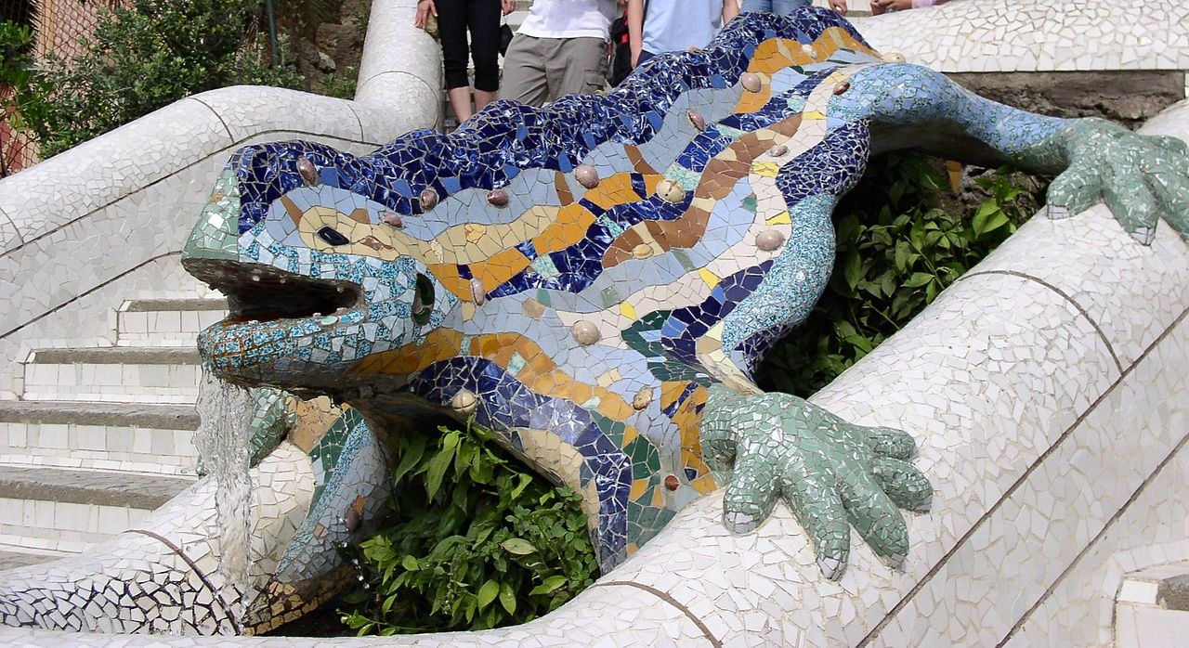
Парк Гуэля

Slide 11
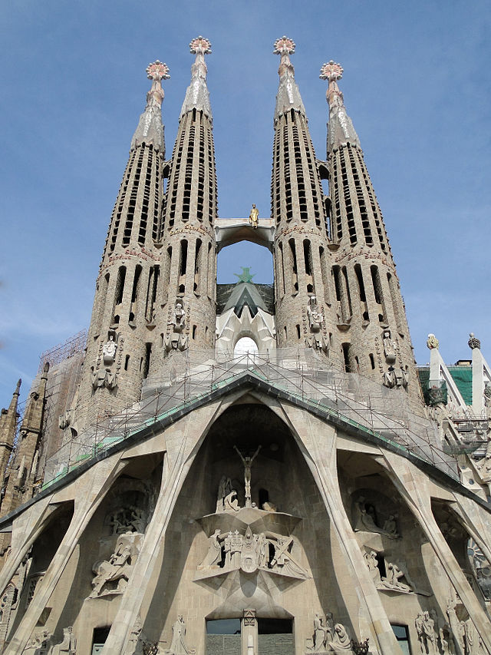
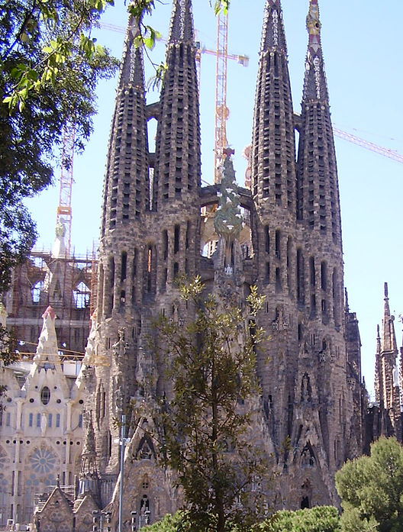
Храм Святого Семейства

